Slide 1

Tout ce que vous avez toujours voulu savoir sur le RI³
Pierrick Micout
Représentant de l’IRFU au CCRI

Slide 2
Menu
Un peu d’histoire
Les JI
Le CCRI
Le RI³
Les groupes de travail
Les liens

Slide 3
Un peu d’histoire (1)
Le DAPNIA décide en 1993 d’utiliser le Centre de Calcul de l’IN2P3
  Partenariat entre DSM, DAPNIA et IN2P3
  Convention renégociée tous les trois ans

Slide 4
Un peu d’histoire (2)
Désir des ASR (Administration Système et Réseaux) des laboratoires de l’IN2P3:
  Partager des recettes et des connaissances
  Pouvoir s’entraider !
  Sans forcément dépendre du Centre de Calcul:
    Problématiques différentes
    Choix techniques incompatibles
Journées informatique de « La Londe Les Maures » !

Slide 5
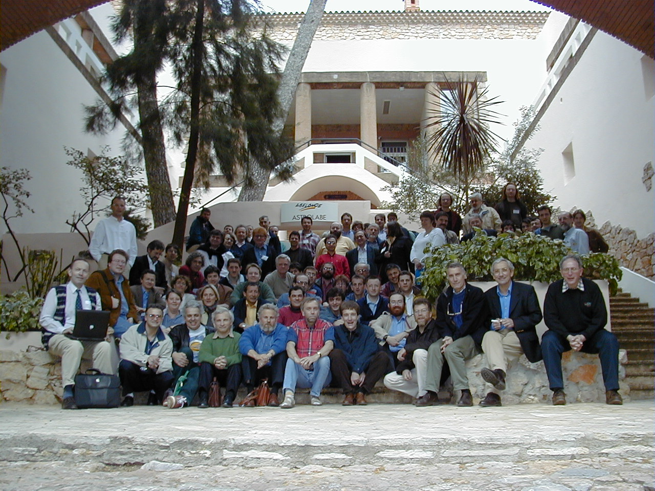
La Londe Les Maures
Les premières journées informatique du 6 au 8 avril 1999

Slide 6
Un peu d’histoire (3)
Besoin identique à l ’échelle du CNRS : RESINFO
Création par divers réseaux régionaux et thématiques:
  X:TRA (Strasbourg)
  MATHRICE (GDS CNRS 2754)
  RAISIN (Bordeaux)
  SARI (Grenoble)
  IN2P3/DAPNIA

Slide 7
Les JI (1)
Organisées tous les 18 mois environ
Un comité d’organisation local
Un comité programme
Des invités extérieurs
Une centaine de participants des laboratoires, du CC et de l’IRFU/DAPNIA!

Slide 8
JI (2)
La Londe Les Maures, 1999
Cargèse, 2001
  Strasbourg 2001
Hourtin, 2004
Lyon, 2006
Obernai, 2008
Aussois, 2010

Slide 9
Premières collaborations
Groupe de travail sécurité:
  quelques personnes de chaque laboratoire
  Une réunion « face à face » par an!
  Une liste de courrier électronique spéciale
Groupe Windows © 2000:
  Migration vers une forêt IN2P3
  Formations spéciales logiciels Microsoft ©
  Support CATIA ©/SMARTEAM © pour les mécaniciens
Ecole d’informatique IN2P3

Slide 10
Le CCRI (1)
Créé en 2008
Conseil de Coordination du Réseau des Informaticiens de l'IN2P3 et de l’IRFU:
  Présidé par le chargé de mission à l’informatique
  Réunions régulières (au moins une fois par trimestre)
  Réunions annuelles « face à face » (au moins une par an). La dernière au CPPM les 29 et 30 novembre.
  Membres nommés pour 2 ans
  Un représentant pour l’IRFU

Slide 11
Le CCRI (2)
Buts:
  Assurer la circulation de l’information au sein de la communauté
  Encourager la naissance de projets à l’échelle de la communauté
  Délégation de l’organisation des JI

Slide 12
CCRI 2011 - 2012
Coordinateur (Ch. Mission Info.) : Cristinel Diaconu
Animateurs
Contacts Labos
Christian Helft
(LAL)
Muriel Gougerot
(LAPP)
Correspondants CCRI (*)
C. pilotage
C. pilotage
Dirk Hoffmann (CPPM)
DEV
ASR
Fabian Lambert (LPSC)
Françoise Virieux (APC)
Responsable Communication : Eric Legay (CSNSM)
Représentant du CC : Pierre Etienne Macchi
Représentant IRFU : Pierrick Micout
Contacts “autres réseaux” : Ch. Helft et Frédérique Chollet (suppl.)
Dir. Scient. Adj. IN2P3 (Membre de droit) : Etienne Augé
(*) liste des correspondants CCRI par unité : voir sur informatique.in2p3.fr

Slide 13
Quelques réussites
Site Web : http://informatique.in2p3.fr
Lettre Informatique (toute fraiche):
  http://informatique.in2p3.fr/?q=lalettre
Webinaires RI³ (le prochain le 8 mars) :
  http://informatique.in2p3.fr/?q=node/629
Listes de discussion:
  ASR (Administrateur Système et Réseau)
    asr-l@listserv.in2p3.fr
  Développement:
    dev-l@listserv.in2p3.fr

Slide 14
Groupes de travail
Groupe de travail sur le nomadisme (terminé par un rapport) :
  http://informatique.in2p3.fr/?q=system/files/rapport-nomadisme.pdf
Forge RI³
Grille de production
Qualité et bonne pratique (nouveau)

Slide 15
JI 2012
Les dates et le lieu des prochaines Journées Informatiques sont connus.
Les JIs 2012 auront lieu du 22 au 25 Octobre à La Londe les Maures.
Des informations plus précises quand aux appels à contribution et au format de ces JIs paraitront bientôt,
Commencez à en parler au sein de vos services.

Slide 16
Contacts JI 2012
Si vous désirez présenter quelque chose aux JI 2012 (Poster ou présentation), contactez :
  Andrea Formica
  Pierre-François Honoré
  Pierrick Micout

Slide 17
Quelques liens
http://informatique.in2p3.fr/?q=ri3
http://informatique.in2p3.fr/?q=ccri
http://ji.in2p3.fr/

